Slide 1
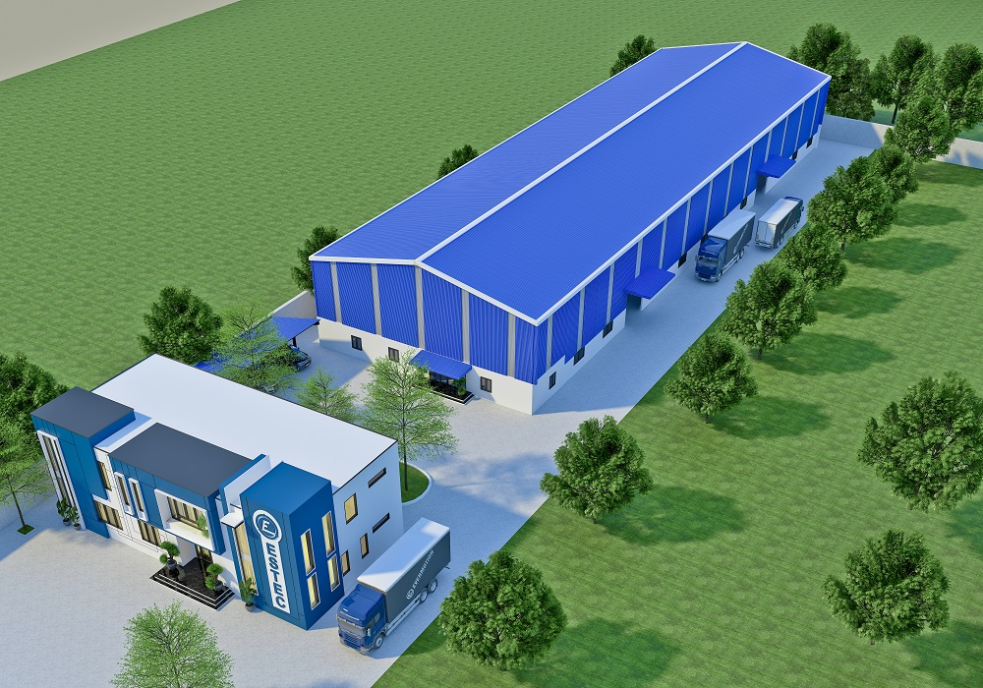



Database Developer Training
CƠ SỞ DỮ LIỆU

Slide 2
MỤC TIÊU
NỘI DUNG
GIỚI THIỆU CÁC KHÁI NIỆM CƠ BẢN VỀ CSDL
GIỚI THIỆU CÁC VẤN ĐỀ CƠ BẢN CẦN GIẢI QUẾT TRONG CSDL
GIỚI THIỆU DATA PIPELINE
CÁC NỘI DUNG CƠ BẢN LÀM VIỆC VỚI CƠ SỞ DỮ LIỆU/ ETL
KỊCH BẢN THỰC HÀNH/ ĐÁNH GIÁ
HỎI ĐÁP VÀ KẾT LUẬN

Slide 3
CƠ SỞ DỮ LIỆU LÀ GÌ?
Dữ Liệu: Dữ liệu là một phần tử hoặc một tập hợp các phần tử mà ta gọi là tín hiệu. Nó được biểu hiện dưới dạng như hình ảnh, âm thanh, màu sắc, ...
Cơ Sở Dữ Liệu: Một cơ sở dữ liệu (CSDL) là một tập hợp các dữ liệu có liên quan với nhau chứa thông tin về tổ chức nào đó (như một trường đại học, một ngân hàng,…) được lưu trữ trên các thiết bị nhớ thứ cấp (như băng từ, đĩa từ,…) để đáp ứng nhu cầu khai thác thông tin của nhiều người sử dụng với nhiều mục đích khác nhau.
Tạo lập dữ liệu;
Cập nhật dữ liệu (thêm, sửa, xóa dữ liệu);
Truy xuất dữ liệu (tìm kiếm, thống kê dữ liệu);
Bảo trì dữ liệu.
Thông tin
Lưu trữ có chọn lọc
Dữ liệu
Quan hệ logic
CSDL
Quan hệ giữa thông tin, dữ liệu và CSDL

Slide 4

HỆ QUẢN TRỊ CƠ SỞ DỮ LIỆU LÀ GÌ?
Hệ quản trị CSDL (Database Management System): là phần mềm cho phép người dùng giao tiếp với CSDL, cung cấp một môi trường thuận lợi và hiệu quả để tìm kiếm và lưu trữ thông tin của CSDL. • Các hệ quản trị CSDL phổ biến như: Access, FoxPro, MySQL, SQL Server, Oracle, Postgres.

Slide 5
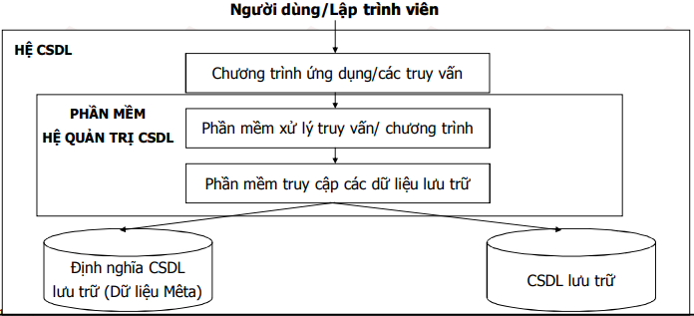
HỆ CƠ SỞ DỮ LIỆU LÀ GÌ?
Thuật ngữ hệ cơ sở dữ liệu để chỉ một CSDL và hệ quản trị CSDL để truy cập CSDL đó
(Hệ CSDL = CSDL + Hệ QTCSDL)
• Mục đích chính của một hệ CSDL là cung cấp cho người dùng một cách nhìn trừu tượng về dữ liệu (có nghĩa là hệ thống c nghĩa là hệ thống he dấu những chi tiết phức tạp về cách thức thao tác dữ liệu và bảo trì dữ liệu).

Slide 6
CÁC VẤN ĐỀ CƠ BẢN CỦA CƠ SỞ DỮ LIỆU
Vấn đề 1: Xây dựng một cơ sở dữ liệu thế nào cho đủ và đúng?
Dư thừa dữ liệu (Redundancy): Một dữ liệu có thể được lưu trữ ở nhiều nơi.
Không nhất quán (Inconsistency): Là hệ quả của việc dư thừa dữ liệu vì khi tiến hành cập nhật dữ liệu có thể bỏ sót và dẫn tới không nhất quán.
Các vấn đề toàn vẹn: Vì khi có thêm những ràng buộc mới, khó thay đổi các chương trình để có thể tuân thủ chúng.
Vấn đề đưa hệ thống trở lại trạng thái nhất quán trước khi xảy ra sự cố.
Các dị thường của truy cập tương tranh: Nhiều người dùng cập nhật dữ liệu đồng thời có thể dẫn đến dữ liệu không nhất quán.
Các vấn đề an toàn: Mỗi người dùng chỉ được phép truy cập vào một phần của CSDL

Slide 7
CÁC VẤN ĐỀ CƠ BẢN CỦA CƠ SỞ DỮ LIỆU
Vấn đề 2: Xây dựng một cơ sở dữ liệu thế nào cho đủ và đúng?
Tính toàn vẹn: Các giá trị dữ liệu được lưu trữ trong CSDL phải thỏa mãn một số ràng buộc, tùy thuộc vào hoạt động tổ chức mà CSDL phản ánh.
Tính nhất quán: Sau những thao tác cập nhật dữ liệu và ngay cả khi có sự cố (phần cứng hay phần mềm) xảy ra trong quá trình cập nhật, dữ liệu trong CSDL phải được bảo đảm đúng đắn.
Tính bảo mật và quyền khai thác thông tin của người sử dụng: Do ưu điểm CSDL có thể cho nhiều người khai thác đồng thời nên cần phải có một cơ chế bảo mật phân quyền khai thác CSDL.
Tính an toàn cho dữ liệu khi xảy ra sự cố nào đó:
Khi CSDL nhiều và được quản lý tập trung. Khả năng rủi ro mất dữ liệu rất cao. Các nguyên nhân chính là mất điện đột ngột hoặc hỏng thiết bị lưu trữ.
Chúng ta nên sao lưu dự phòng cho dữ liệu đề phòng trường hợp xấu xảy ra.
Tranh chấp dữ liệu:
Khi nhiều người cùng truy nhập CSDL với các mục đích khác nhau. Rất có thể sẽ xảy ra hiện tượng tranh chấp dữ liệu.
Cần có cơ chế ưu tiên khi truy cập CSDL. Ví dụ: Admin luôn có thể truy cập cơ sở dữ liệu.
Cấp quyền ưu tiên cho từng người khai thác

Slide 8
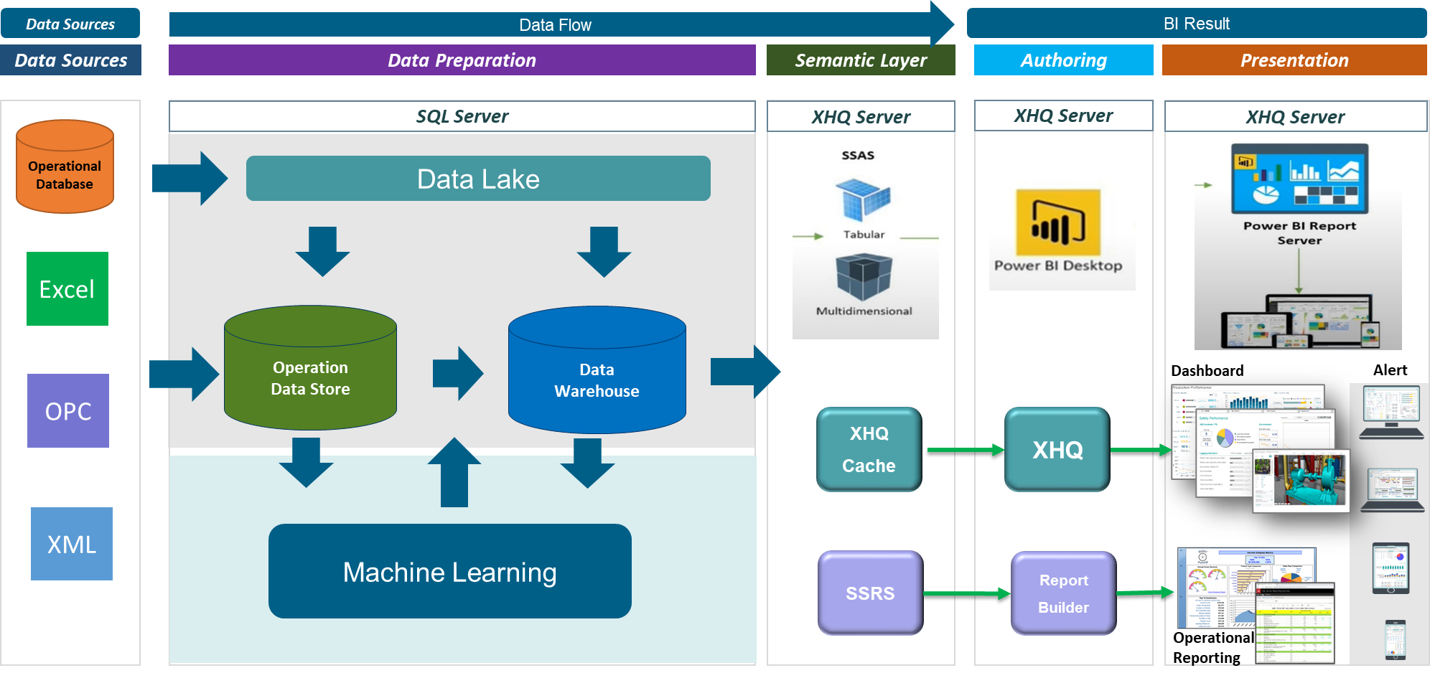
DATA PIPELINE
Hadoop, Azure, Amazon S3

Slide 9
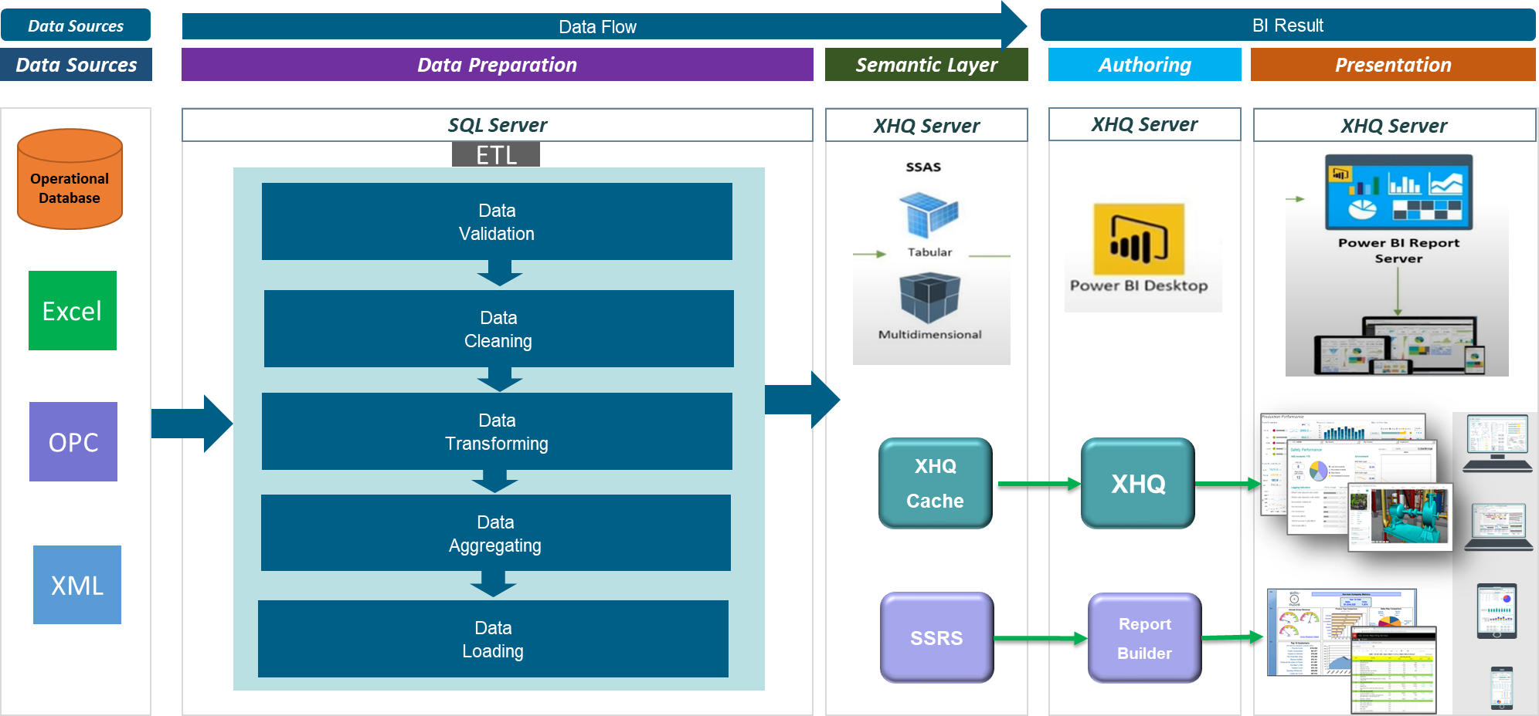
DATA PIPELINE

Slide 10
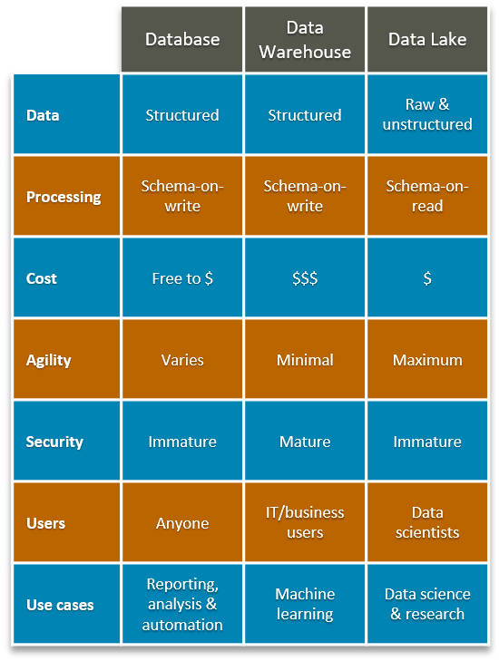
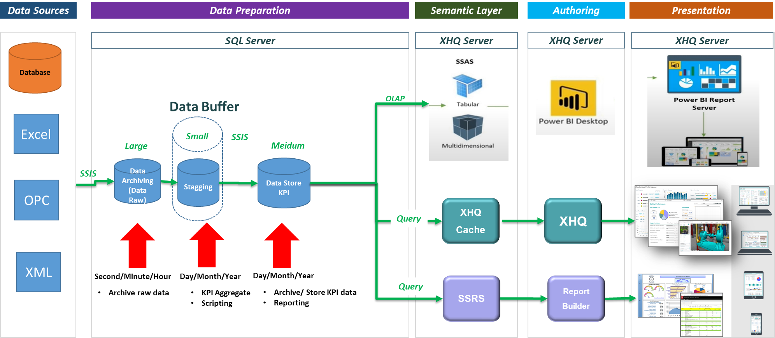
DATA PIPELINE

Slide 11
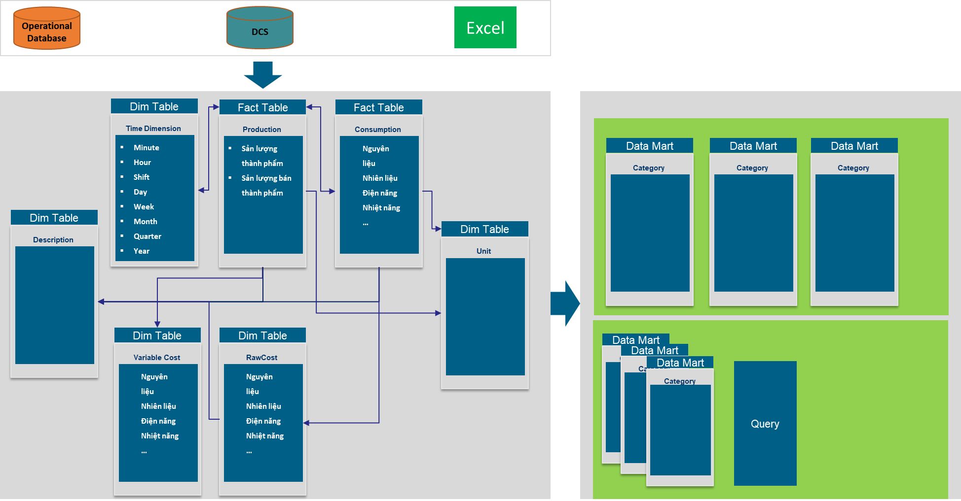
DATA PIPELINE

Slide 12
LÀM VIỆC VỚI CƠ SỞ DỮ LIỆU/ ETL
1. Truy vấn dữ liệu: Select, Where, Select join, Select Distinct, Select top, hàm tập hợp,…
2. Thiết kế database: Tạo database, tạo table, khóa chính, khóa phụ, ràng buộc dữ liệu,..
3. Thao tác với dữ liệu: Insert, Update, Delete, Merge
4. Thủ tục, hàm
5. View, Index, Turning
1. Giới thiệu ETL, công cụ thiết kế và Runtime
2. Tham số, biến trong xây dựng ETL
3. Các chú ý trong xây dựng ETL
4. Thực hành: Build ETL đọc dữ liệu từ file excel
Notes:
https://www.w3schools.com/sql/

Slide 13
KỊCH BẢN THỰC HÀNH/ ĐÁNH GIÁ
Đặt vấn đề: Quản lý xuất/ nhập, tồn kho nguyên, nhiên liệu trong nhà máy
Quản lý
Quản lý nhập/ xuất nguyên liệu
Quản lý tồn kho
Dữ liệu được lưu trữ
Trực quan hóa thông tin
Tác vụ
Khai báo nhập nguyên liệu
Khai báo xuất nguyên liệu
Tạo mới loại bồn chứa
Tạo mới tên bồn chứa
Tạo mới loại nguyên liệu
Tạo mới mã loại nguyên liệu
Tạo mới tên nguyên liệu
Tạo mới đơn vị
…

Slide 14
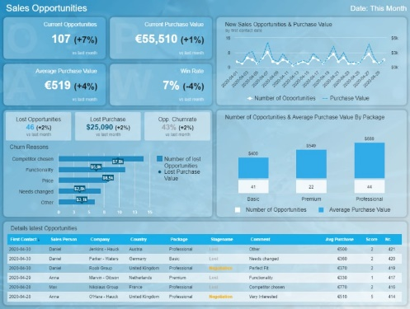
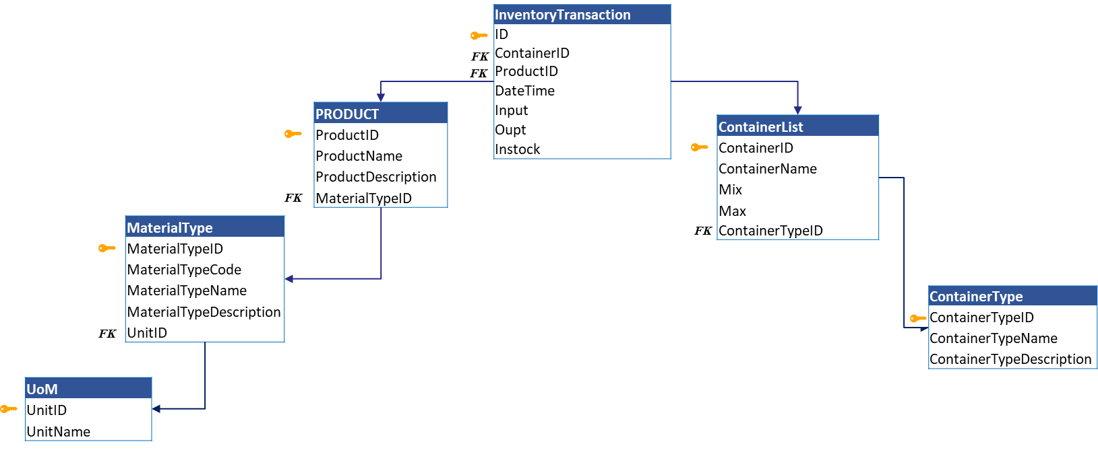
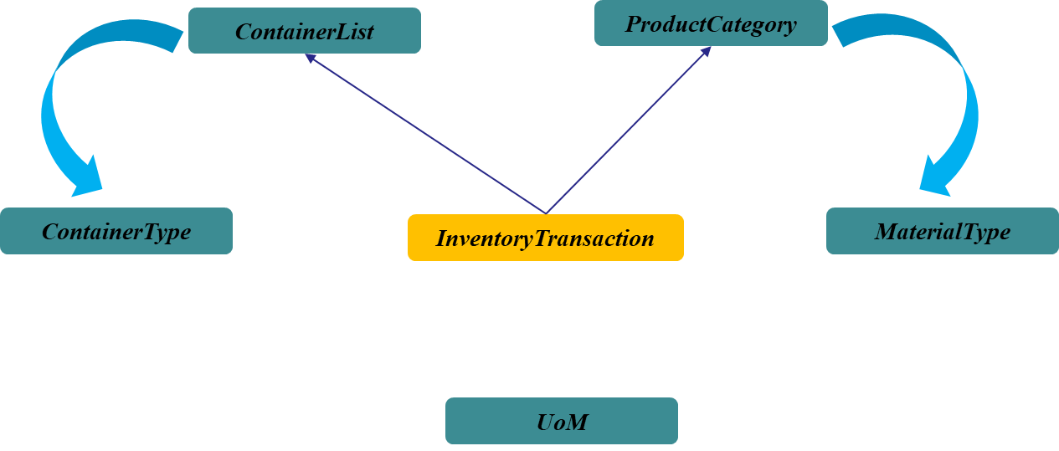
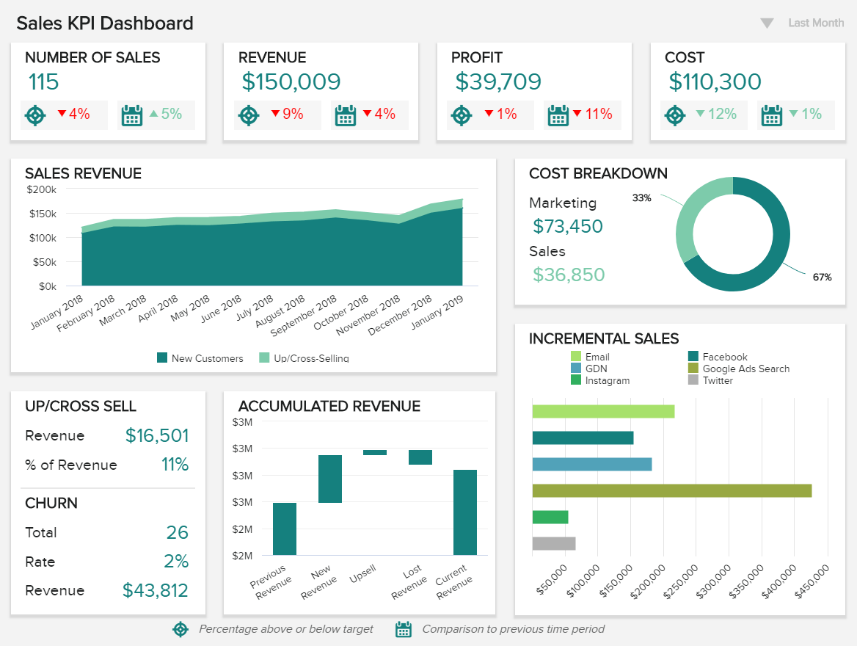
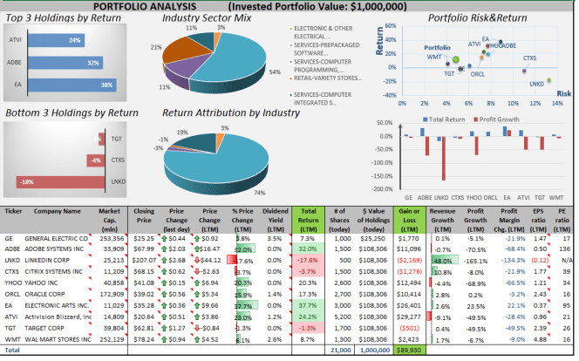
KỊCH BẢN THỰC HÀNH/ ĐÁNH GIÁ
Kịch bản 1: Thao tác với cơ sở dữ liệu
Thông tin
Mô hình hóa
Xây dựng cơ sở dữ liệu
Trực quan hóa thông tin
Thông tin:
Nguyên, nhiên liệu
Bồn chứa
Đơn vị
Thời gian
View
TEST 06
Dashboard/ Reporting
TEST 02
TEST 03
TEST 05
Tác vụ
Insert
Update
Delete

Slide 15

KỊCH BẢN THỰC HÀNH/ ĐÁNH GIÁ
Kịch bản 2: Xây dựng ETL để đọc file tự động
Thông tin
Mô hình hóa
Xây dựng cơ sở dữ liệu
Trực quan hóa thông tin
Thông tin:
Nguyên, nhiên liệu
Bồn chứa
Đơn vị
Thời gian
View
TEST 06
Dashboard/ Reporting
TEST 07
TEST 02
TEST 03
TEST 05
ETL
Import
Merge

Slide 16
KỊCH BẢN THỰC HÀNH/ ĐÁNH GIÁ
Kịch bản 3: Tạo view để hiển thị dữ liệu trên XHQ
Thông tin
Mô hình hóa
Xây dựng cơ sở dữ liệu
Trực quan hóa thông tin
Thông tin:
Nguyên, nhiên liệu
Bồn chứa
Đơn vị
View
CSDL đã có sẵn tại KH
TEST 06
Dashboard/ Reporting
TEST 07
TEST 02
TEST 03
TEST 05
ETL
Import
Merge

Slide 17
KỊCH BẢN THỰC HÀNH/ ĐÁNH GIÁ
1. Mô hình hóa thông tin: Xác định các đối tượng, thuộc tính, quan hệ
ContainerList
ProductCategory
ContainerType
InventoryTransaction
MaterialType
UoM

Slide 18

KỊCH BẢN THỰC HÀNH/ ĐÁNH GIÁ
2. Xây dựng cơ sở dữ liệu
InventoryTransaction
ID ContainerID ProductID
DateTime
Input
Oupt
Instock
FK
FK
PRODUCT
ProductID
ProductName
ProductDescription
MaterialTypeID
ContainerList
ContainerID
ContainerName
Mix
Max
ContainerTypeID
FK
MaterialType
MaterialTypeID
MaterialTypeCode
MaterialTypeName
MaterialTypeDescription
UnitID
FK
ContainerType
ContainerTypeID
ContainerTypeName
ContainerTypeDescription
FK
UoM
UnitID
UnitName

Slide 19
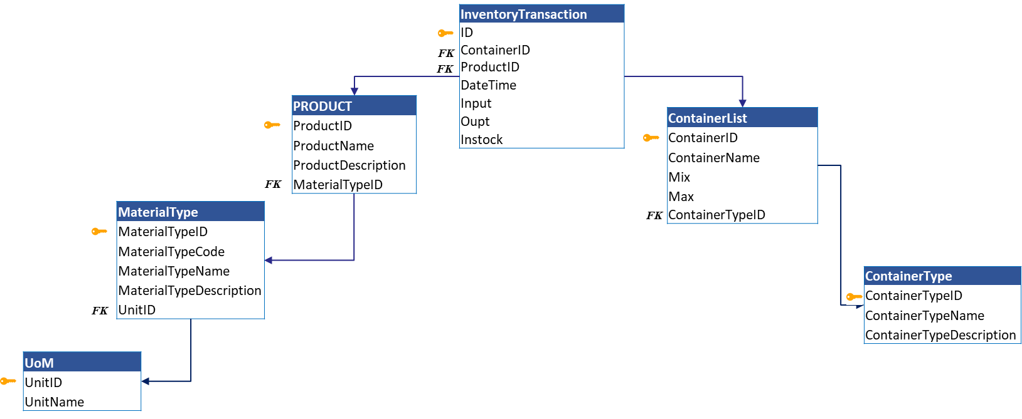
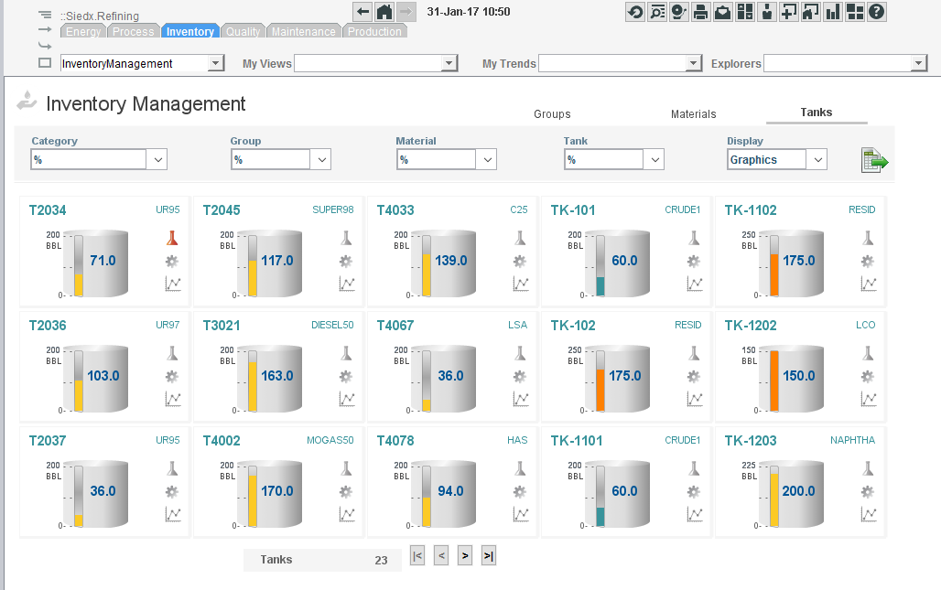
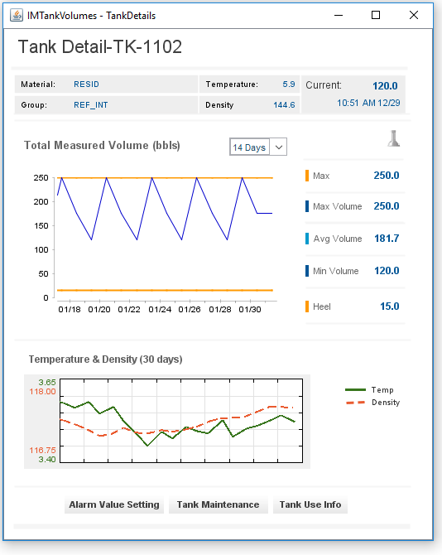
KỊCH BẢN THỰC HÀNH/ ĐÁNH GIÁ
Khai thác dữ liệu & Trực quan hóa thông tin
Quản lý nhập/ xuất nguyên liệu
Quản lý tồn kho
CSDL
XHQ
View

Slide 20
KỊCH BẢN THỰC HÀNH/ ĐÁNH GIÁ
Viết thủ tục/ hàm trong cơ sở dữ liệu
1. Viết thủ tục thêm/ sửa/ xóa 1 đơn vị
2. Viết thủ tục update một nguyên liệu vào bồn chứa mới
3. Viết hàm tính tồn đầu ngày
4.
5.
6.
Notes:
https://www.w3schools.com/sql/

Slide 21
KỊCH BẢN THỰC HÀNH/ ĐÁNH GIÁ
Thao tác với cơ sở dữ liệu qua UI/ XHQ DBWB
1. Thêm 1 đơn vị mới
2. Xóa một đơn vị
3. Chỉnh sửa một đơn vị
4. Thêm 1 loại nguyên liệu mới
5. Thêm 1 nguyên liệu mới
6. …
User Research
Usability Testing
Personas
Low-fidelity
Workflow
Copywriting
Interaction Design
Information Architecture
UX
Development and Administration Tools
Wireframe
Prototype
Usability
Acccessbility
Visual Design
Interface Design
Color
Layout
Typography
Graphic
Branding
High-fidelity
UI

Slide 22
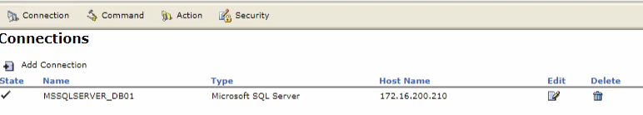
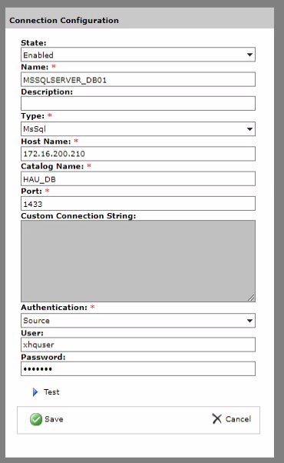
KỊCH BẢN THỰC HÀNH/ ĐÁNH GIÁ
Thao tác với cơ sở dữ liệu qua UI/ XHQ DBWB
Cấu hình XHQ DataWriteback- Cấu hình Connection

Slide 23
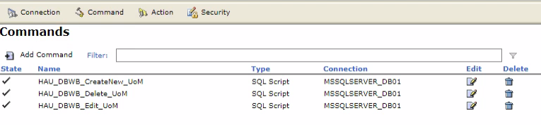
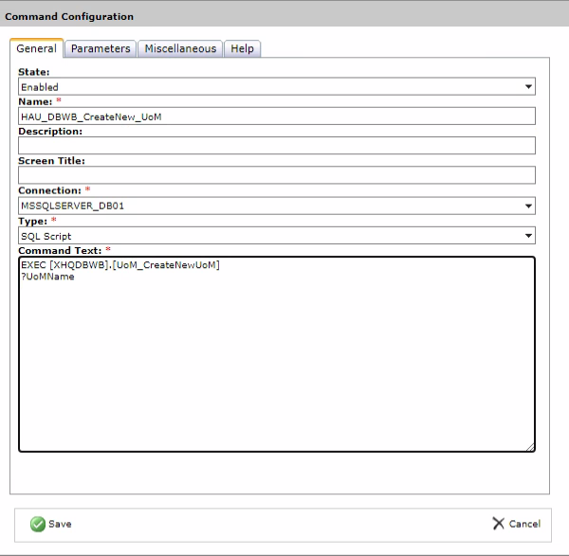
KỊCH BẢN THỰC HÀNH/ ĐÁNH GIÁ
Thao tác với cơ sở dữ liệu qua UI/ XHQ DBWB
Cấu hình XHQ DataWriteback- Cấu hình Command
Name: HAU_DBWB_CreateNew_UoM
Connection: MSSQLSERVER_DB01
Type: SQL Script
Command Text: EXEC [XHQDBWB].[UoM_CreateNewUoM]
?UoMName

Slide 24
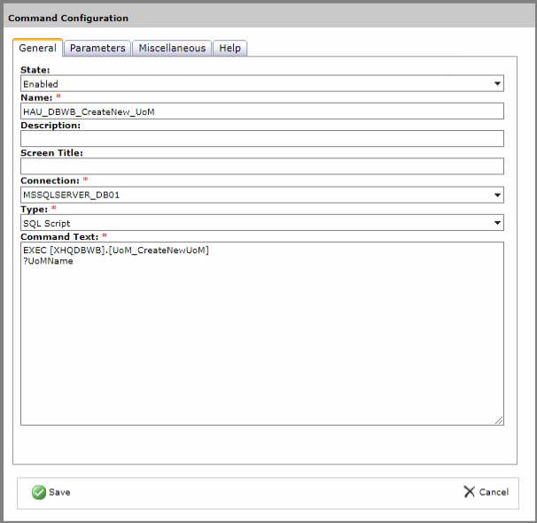
KỊCH BẢN THỰC HÀNH/ ĐÁNH GIÁ
Thao tác với cơ sở dữ liệu qua UI/ XHQ DBWB
Cấu hình XHQ DataWriteback- Cấu hình Command
Name: HAU_DBWB_Delete_UoM
Connection: MSSQLSERVER_DB01
Type: SQL Script
Command Text: EXEC [XHQDBWB].[UoM_DeleteUoM]
?UoMid

Slide 25
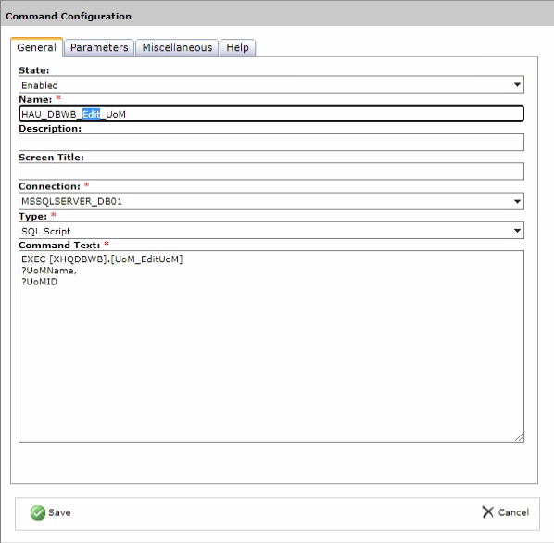
KỊCH BẢN THỰC HÀNH/ ĐÁNH GIÁ
Thao tác với cơ sở dữ liệu qua UI/ XHQ DBWB
Cấu hình XHQ DataWriteback- Cấu hình Command
Name: HAU_DBWB_Edit_UoM
Connection: MSSQLSERVER_DB01
Type: SQL Script
Command Text: EXEC [XHQDBWB].[UoM_EditUoM]
?UoMName,
?UoMID

Slide 26
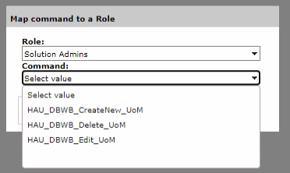
KỊCH BẢN THỰC HÀNH/ ĐÁNH GIÁ
Thao tác với cơ sở dữ liệu qua UI/ XHQ DBWB
Cấu hình XHQ DataWriteback- Cấu hình Security

Slide 27
KỊCH BẢN THỰC HÀNH/ ĐÁNH GIÁ SAU ĐÀO TẠO
VAI TRÒ
Dữ liệu
Team CSDL
Team XHQ
Thông tin
Mô hình hóa
Xây dựng cơ sở dữ liệu
Trực quan hóa thông tin
Thông tin:
Nguyên, nhiên liệu
Bồn chứa
Đơn vị
Thời gian
View
TEST 06
Dashboard/ Reporting
TEST 02
TEST 03
TEST 05
Database
Database
UI
UX

Slide 28
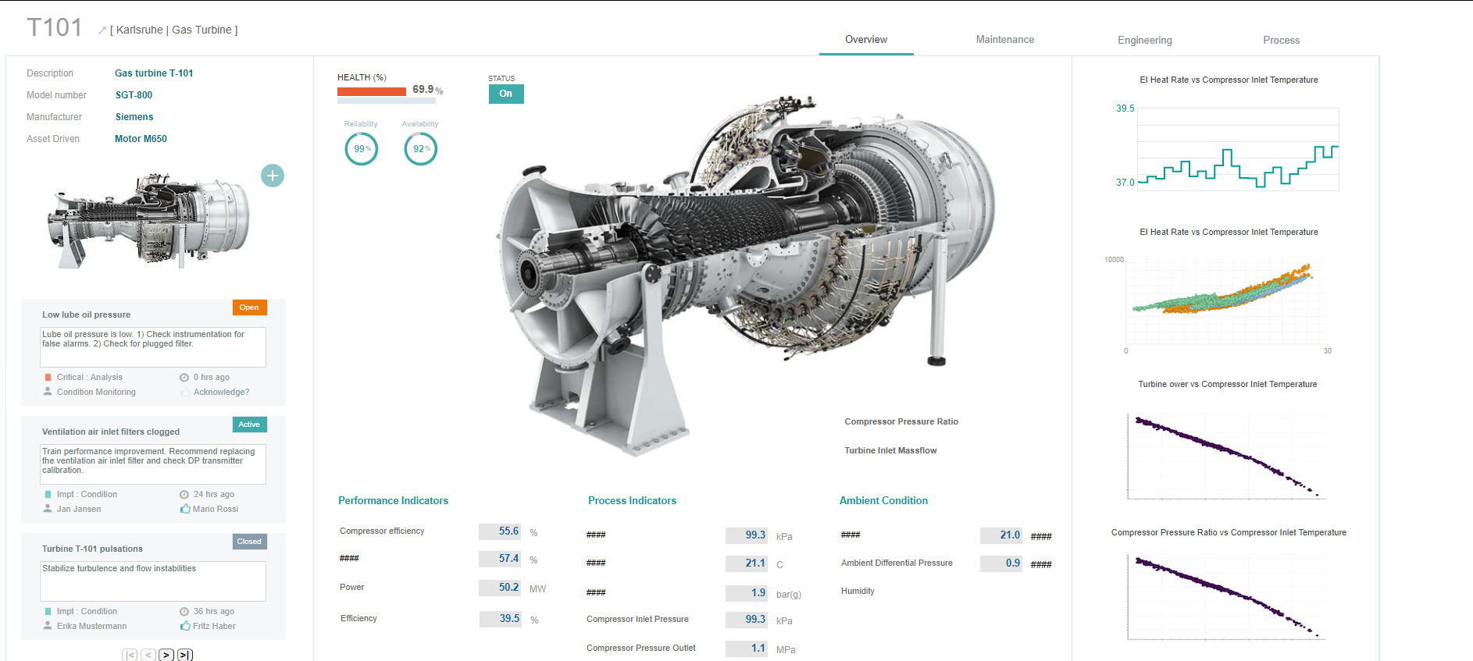
KỊCH BẢN THỰC HÀNH/ ĐÁNH GIÁ- Team UI/UX
DASHBOARD 01
Elog
Trend
Chart
View/Template View
Control
Filter
Tags
DataWriteback

Slide 29
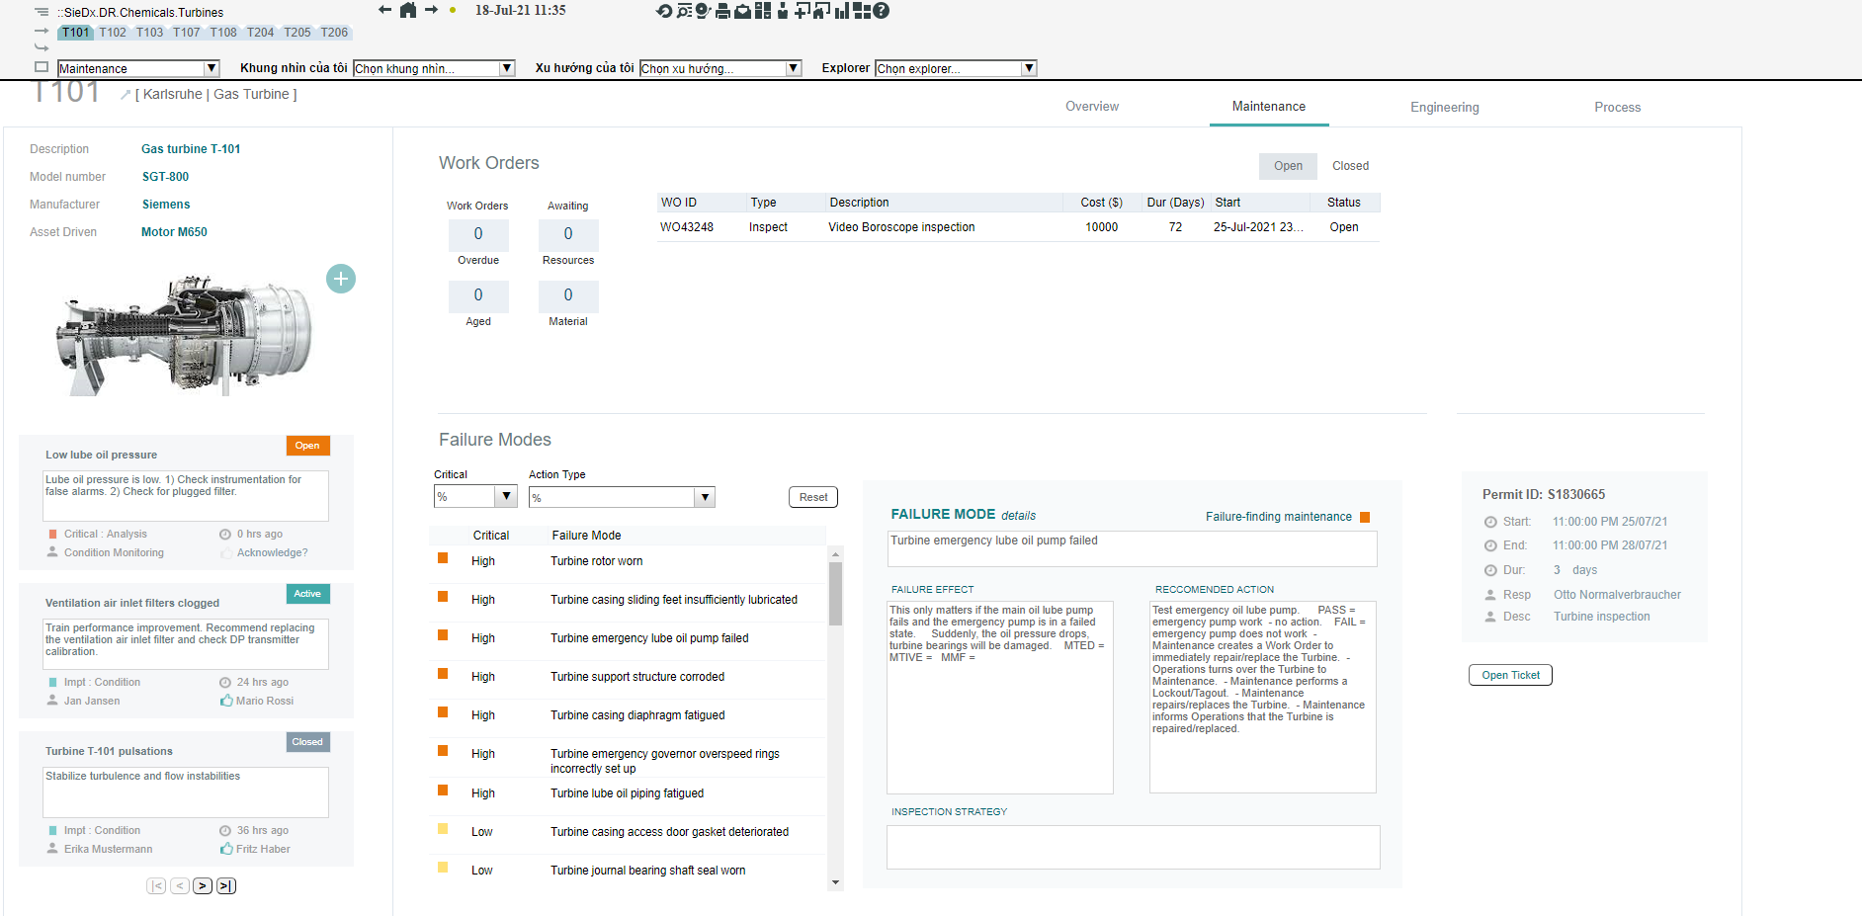
KỊCH BẢN THỰC HÀNH/ ĐÁNH GIÁ- Team UI/UX
DASHBOARD 02
Elog
Trend
Chart
View/Template View
Control
Filter
Tags
DataWriteback

Slide 30
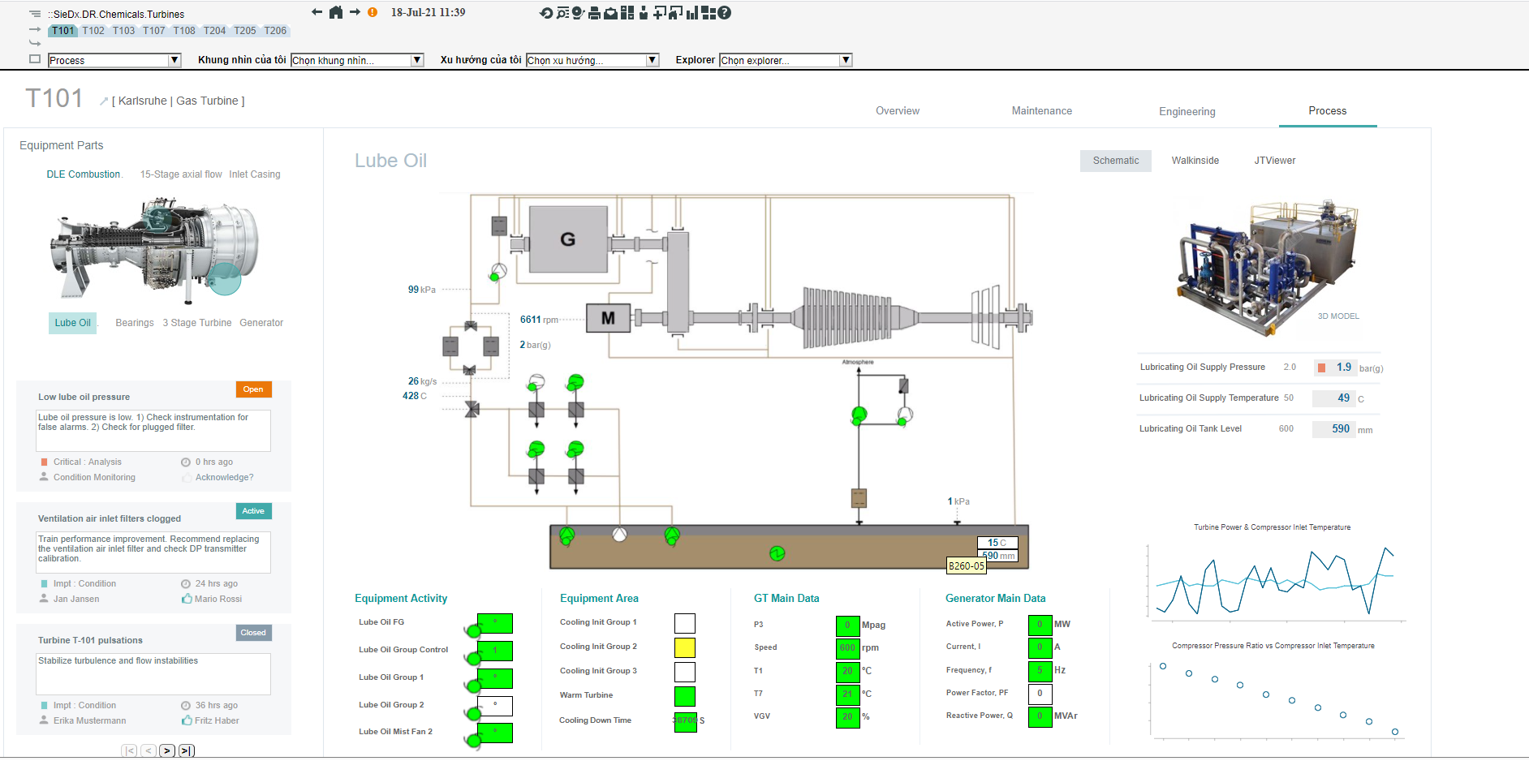
KỊCH BẢN THỰC HÀNH/ ĐÁNH GIÁ- Team UI/UX
DASHBOARD 03
Elog
Trend
Chart
View/Template View
Control
Filter
Tags
DataWriteback

Slide 31
KỊCH BẢN THỰC HÀNH/ ĐÁNH GIÁ- Team CSDL
Xây dựng CSDL, Tạo dữ liệu Simulation
Data Model
Database
Table/ View
Procedure/ Function
T-SQL

Slide 32
KỊCH BẢN THỰC HÀNH/ ĐÁNH GIÁ - Team CSDL
Xây dựng CSDL, Tạo dữ liệu Simulation
Data Model
Database
Table/ View
Procedure/ Function
T-SQL

Slide 33
KỊCH BẢN THỰC HÀNH/ ĐÁNH GIÁ - Team CSDL
Xây dựng CSDL, Tạo dữ liệu Simulation
Data Model
Database
Table/ View
Procedure/ Function
T-SQL

Slide 34
Thank you
Contact information:
HO: 468/13 Phan Van Tri, Ward 7, Go Vap District, Ho Chi Minh City
Fac: Block A14, Road N.7, Da Nang Hightech Park, Da Nang City
Tel (+848) 5446 4649 Fax (+848) 5446 4648 Website: biendongco.vn; estec.vn

